Slide 1
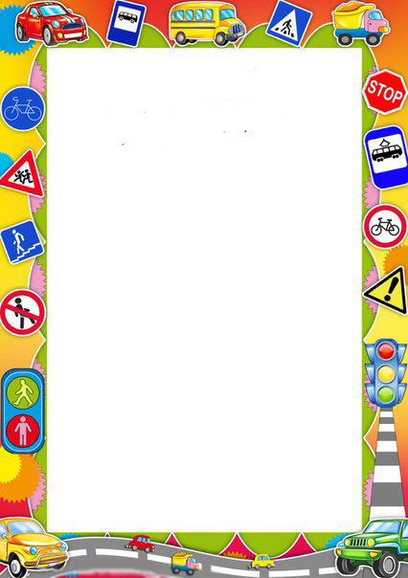
МАДОУ ЦРР – д/с №34 г. Кропоткин Посвящение в ЮИД
Подготовила Застенчик Н.А.

Slide 2
2 апреля 2019г. в МАДОУ ЦРР – д/с №34 г. Кропоткина был создан первый дошкольный отряд ЮИД. Торжественное мероприятие открылось концертным номером, подготовленным действующим отрядом ЮИД «Сигнал» школы №7.

Slide 3
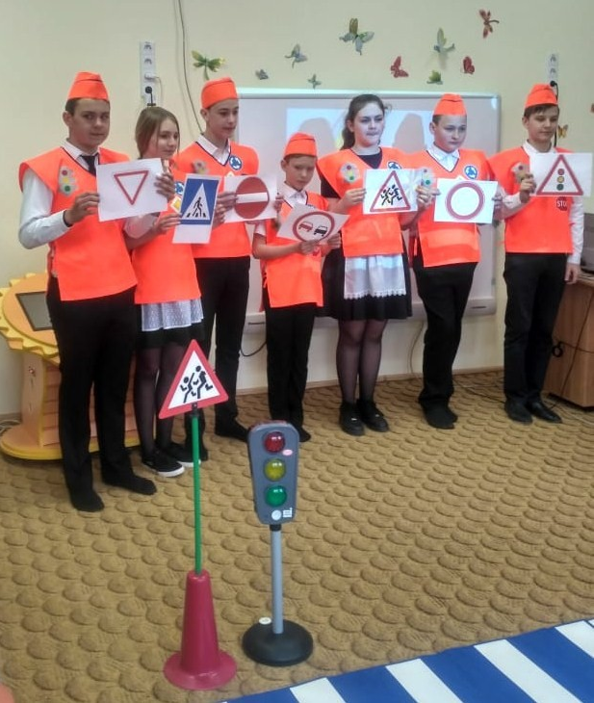
Школьники рассказали малышам, кто такие ЮИДовцы, чем они занимаются и что предстоит делать Юным Инспекторам Движения.

Slide 4
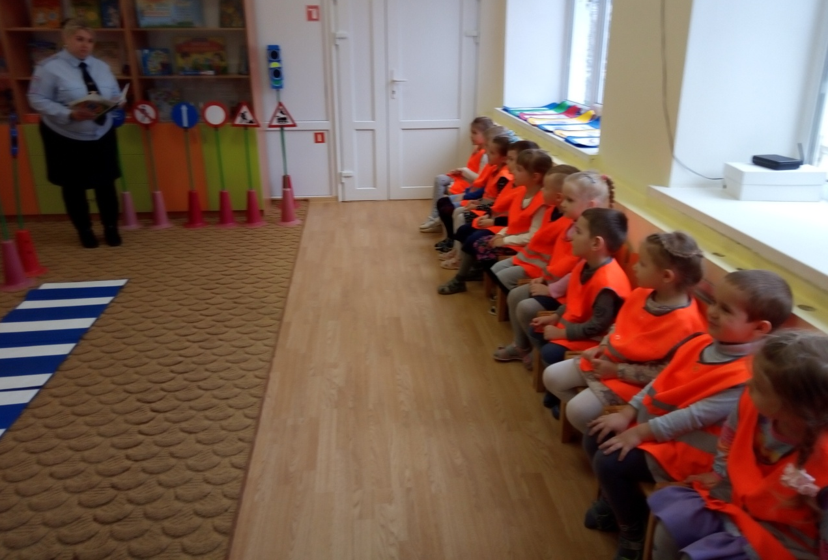
Инспектор по пропаганде безопасности дорожного движения ГИБДД Кавказского района Булгакова Наталья Анатольевна проверила знания дошкольников.
Ребята с удовольствием отгадывали загадки, называли знакомые дорожные знаки, рассказывали о правилах поведения на улице.

Slide 5
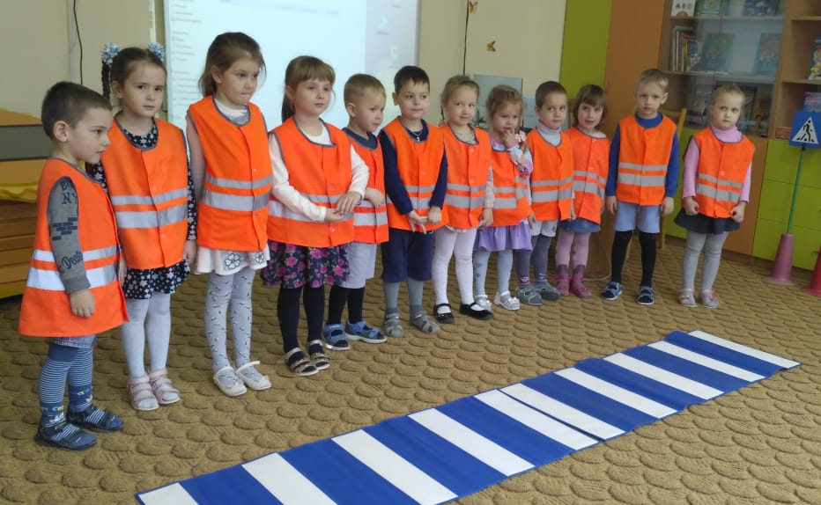
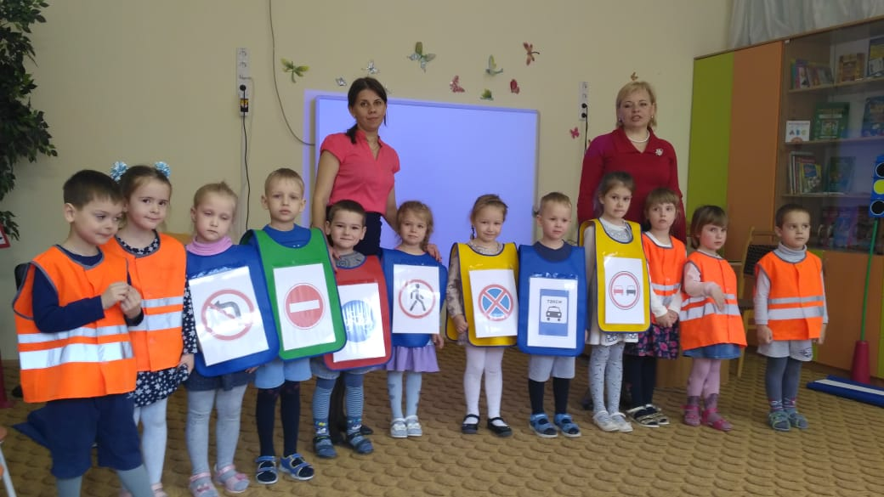
Малыши тоже готовились и рассказали стихи о правилах дорожного движения

Slide 6
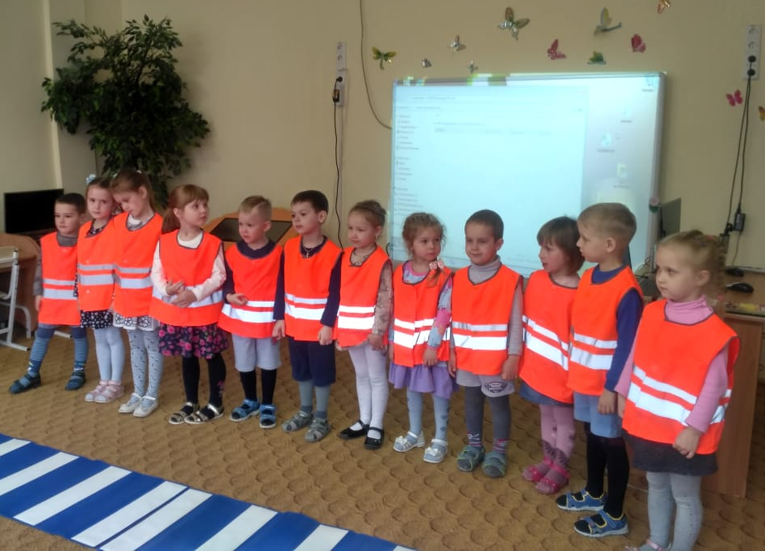
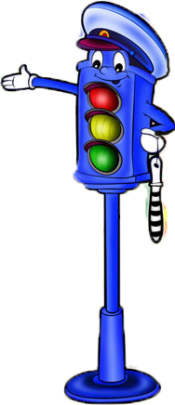
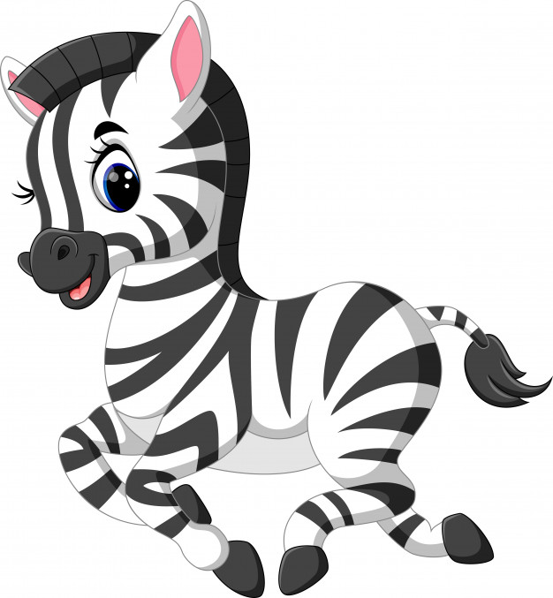
Ребята прошли все испытания, и были зачислены в первый дошкольный отряд ЮИД «Зебрёнок»

Slide 7
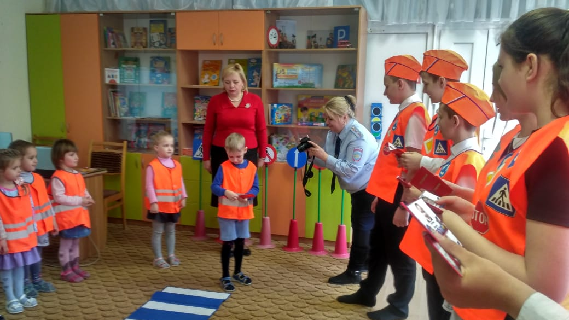
Дошкольникам были вручены удостоверения ЮИДовцев

Slide 8
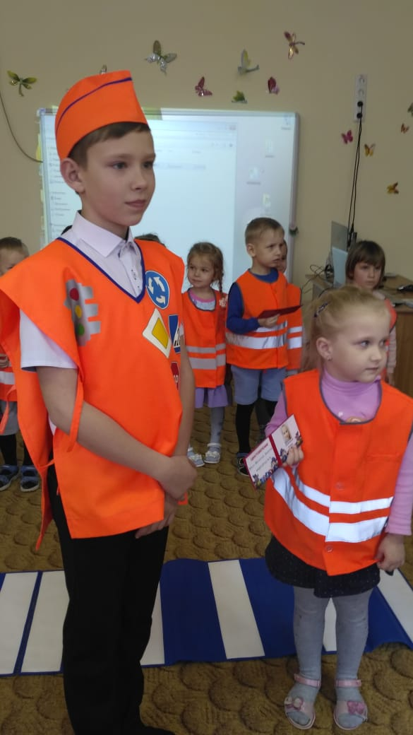
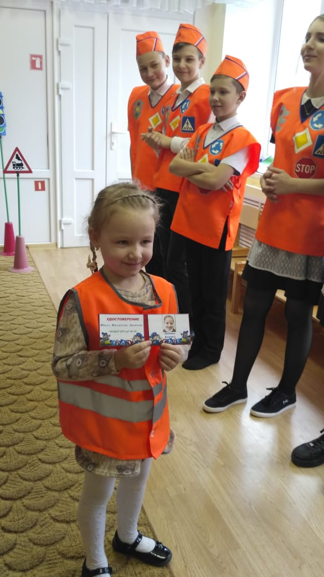
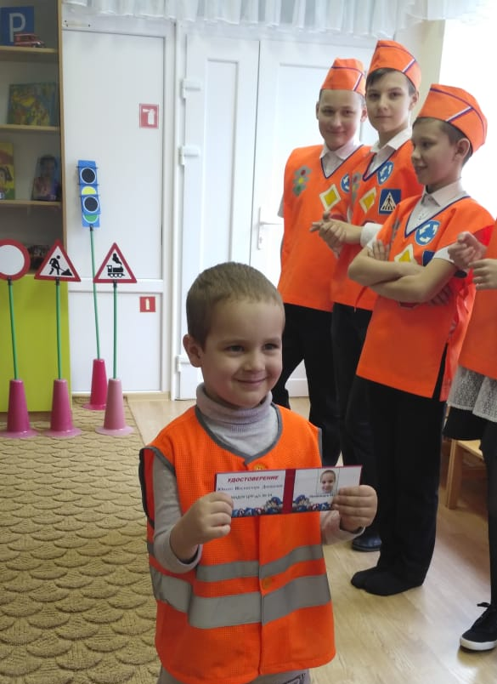
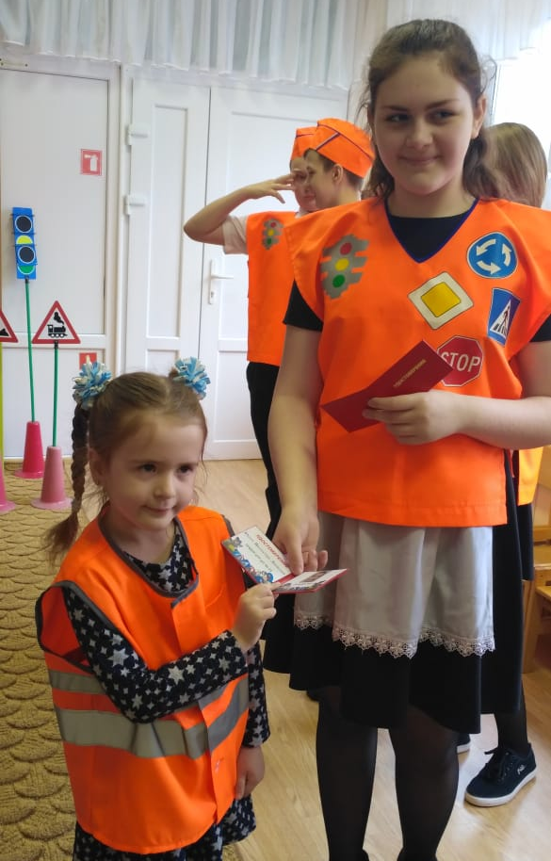

Slide 9
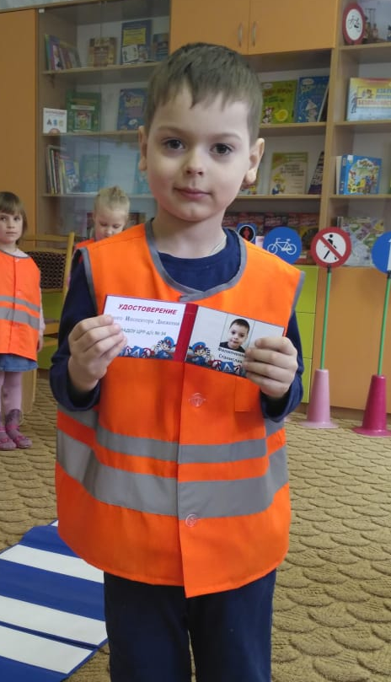
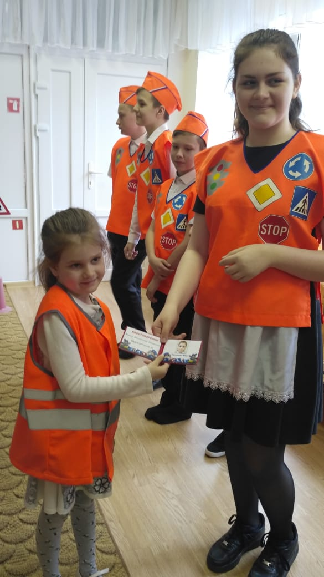
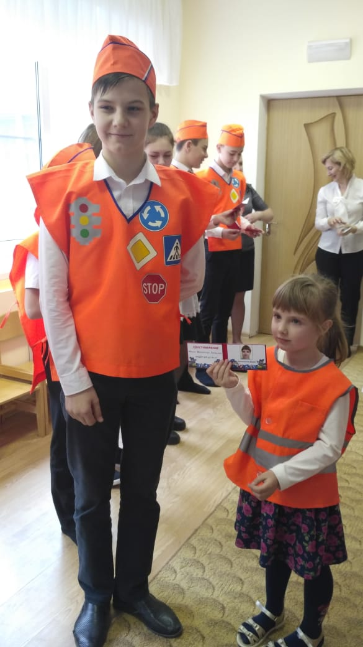

Slide 10
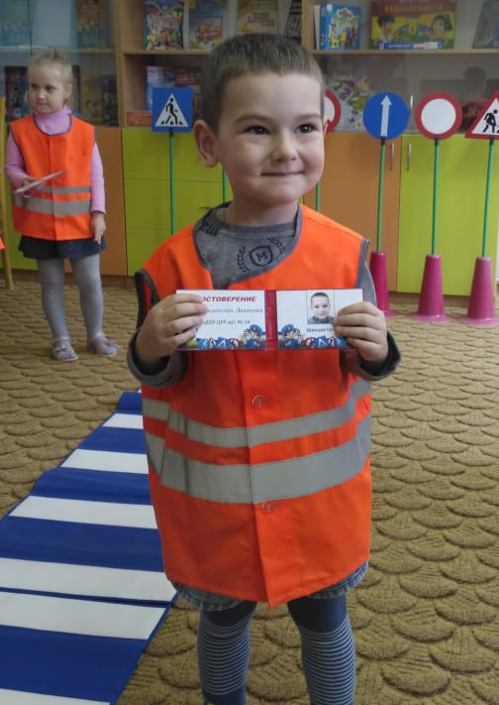
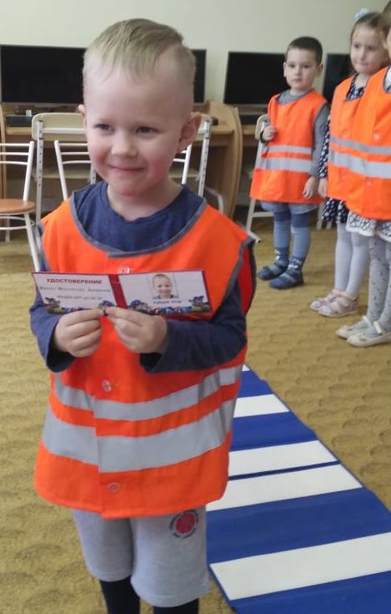

Slide 11
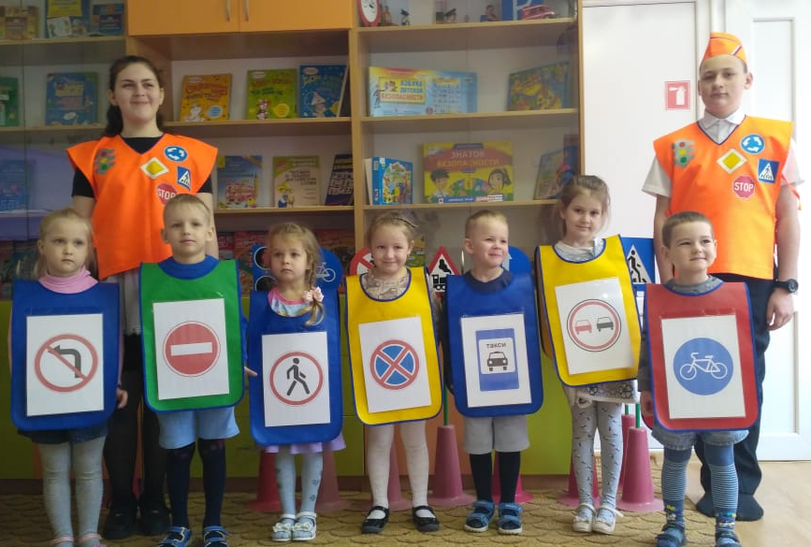
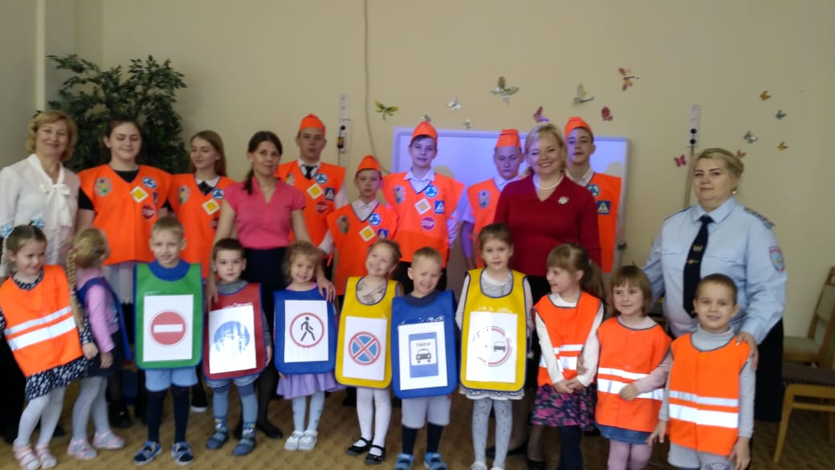
ЮИД – это игра, ЮИД – это работа, ЮИД – это всегда О будущем забота!

Slide 12
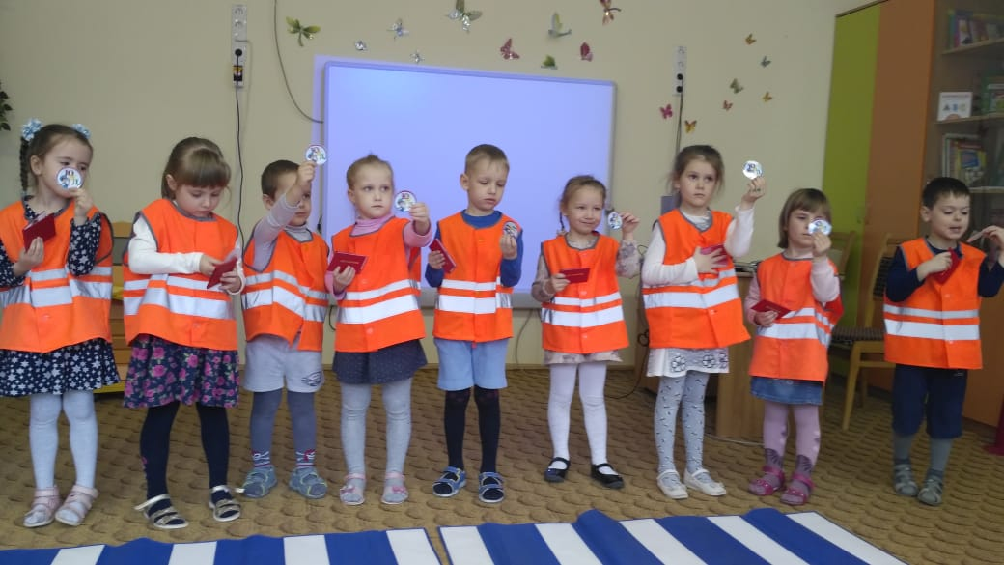
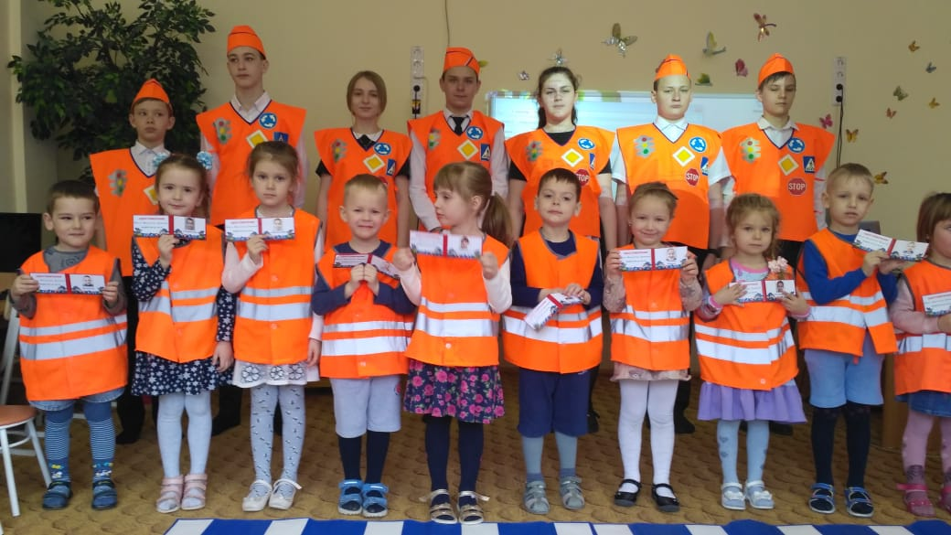
Раз – два, три – четыре,
Три – четыре, раз – два.
- Кто шагает дружно в ряд?
- Мы ЮИДовцев отряд!

Slide 13
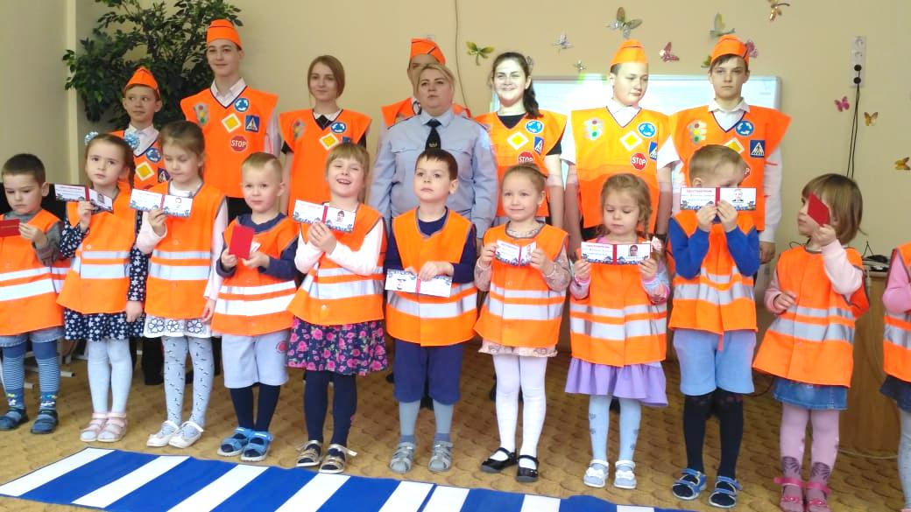
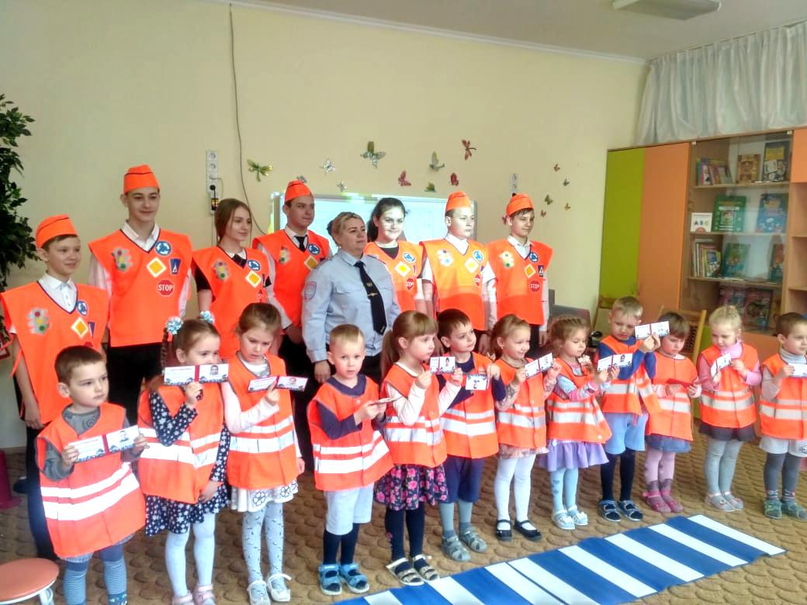
Правила дорожные детям знать положено!

